Slide 1
Bob vs. Bob
R.Pakārklis & Chuhan Li

Slide 2
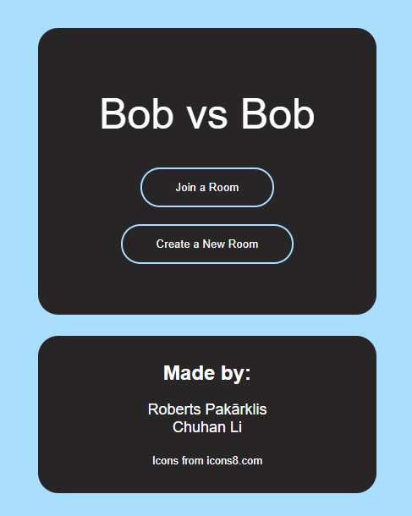
Kas ir Bob vs. Bob?
Tiešsaites spēle
Šaušanas spēle
Stratēģijas spēle

Slide 3



Kā izveidojām spēli?
Visual Studio Code
GitHub
Node.js
Icons8
Failu organizēšana
Darba sadalīšana

Slide 4
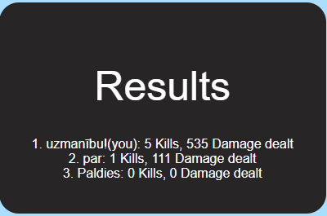
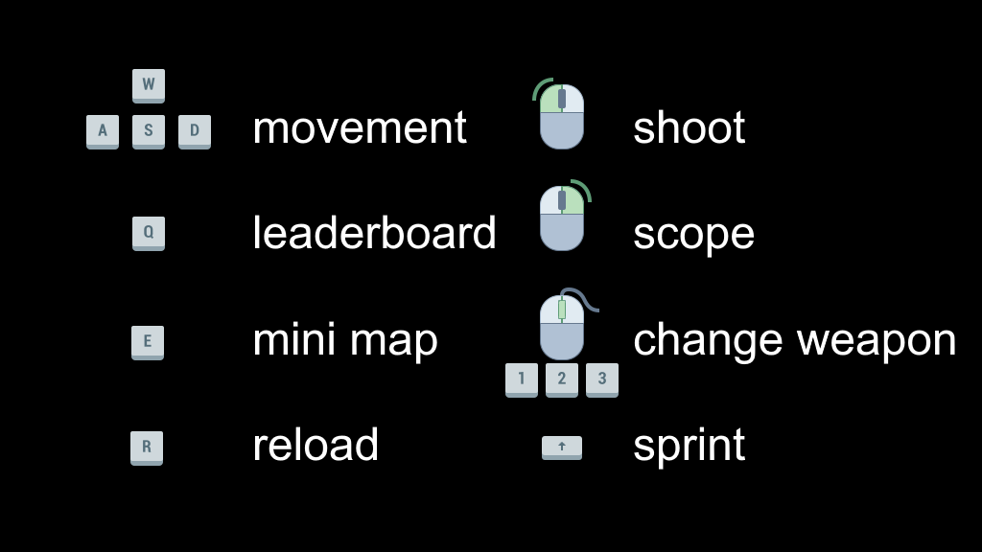
Kā spēlēt šo spēli?

Slide 5
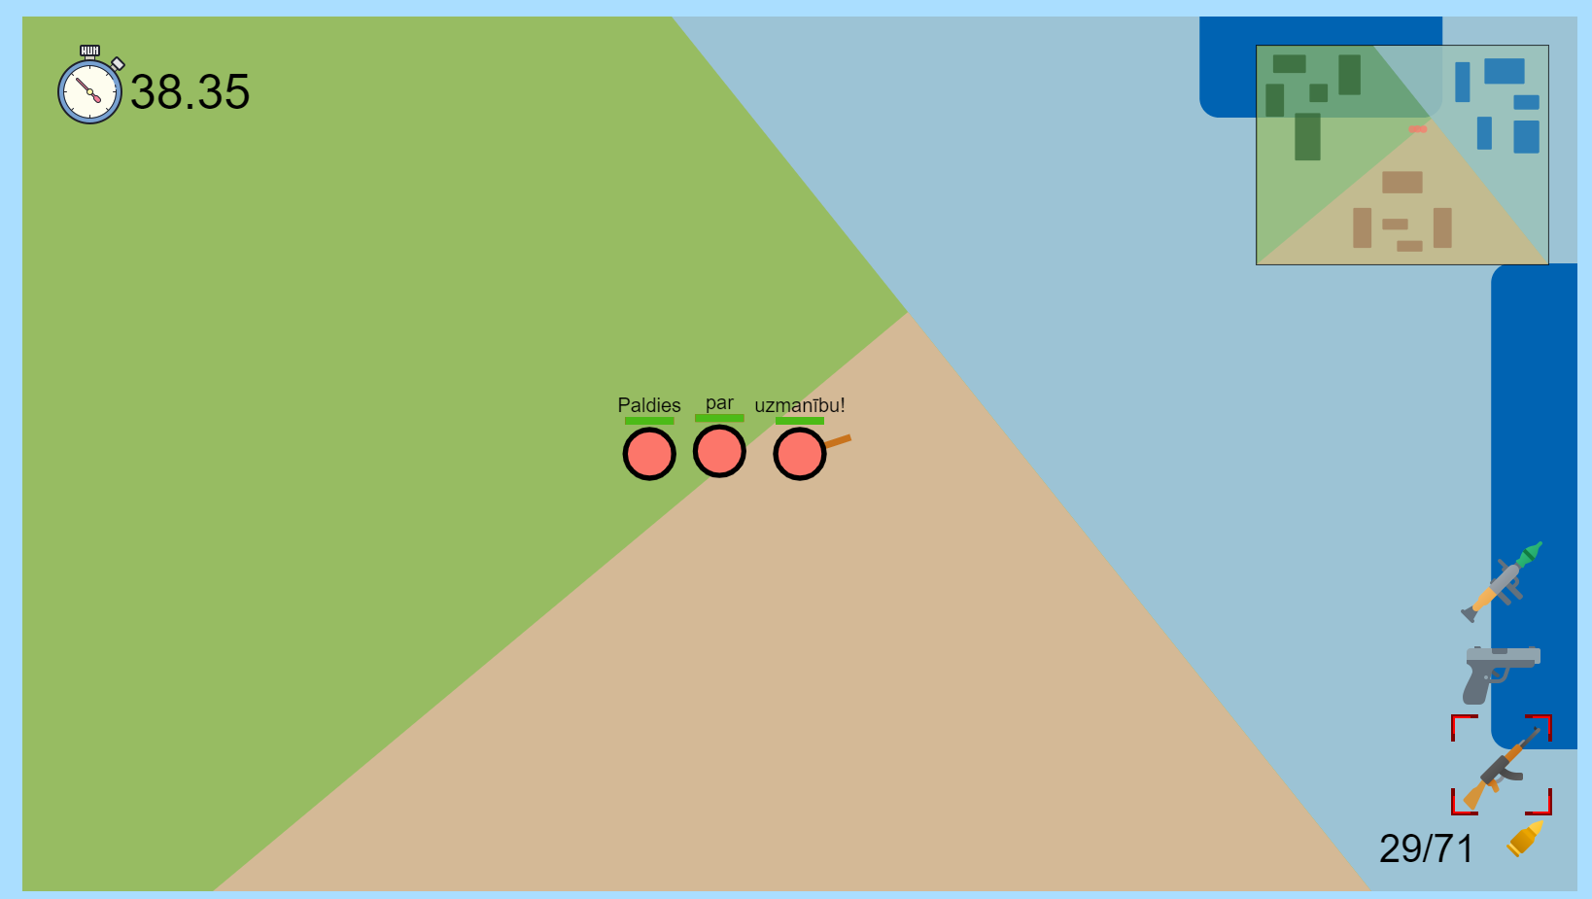
Paldies par uzmanību!
Vai jums ir kādi jautājumi?

Slide 6
